Slide 1

Trường Tiểu học Sài Đồng
Tiếng Việt lớp 3
Bài:
Đọc: Bầy voi rừng Trường Sơn
Đọc mở rộng

Slide 2









By Khánh Huyền
Măng Non
Măng Non
MĂNG NON – TÀI LIỆU TIỂU HỌC
Mời truy cập: MĂNG NON- TÀI LIỆU TIỂU HỌC | Facebook
SĐT ZALO : 0382348780 - 0984848929

Slide 3


Slide 4
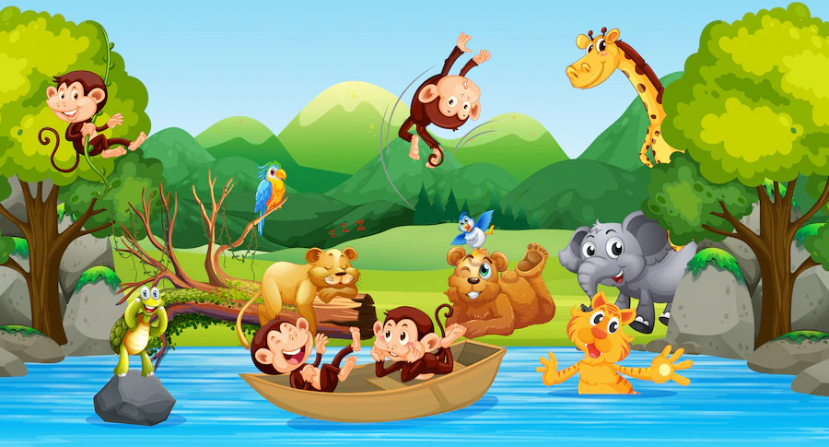
Nói về điều em biết về một loài vật trong rừng.

Slide 5


Slide 6
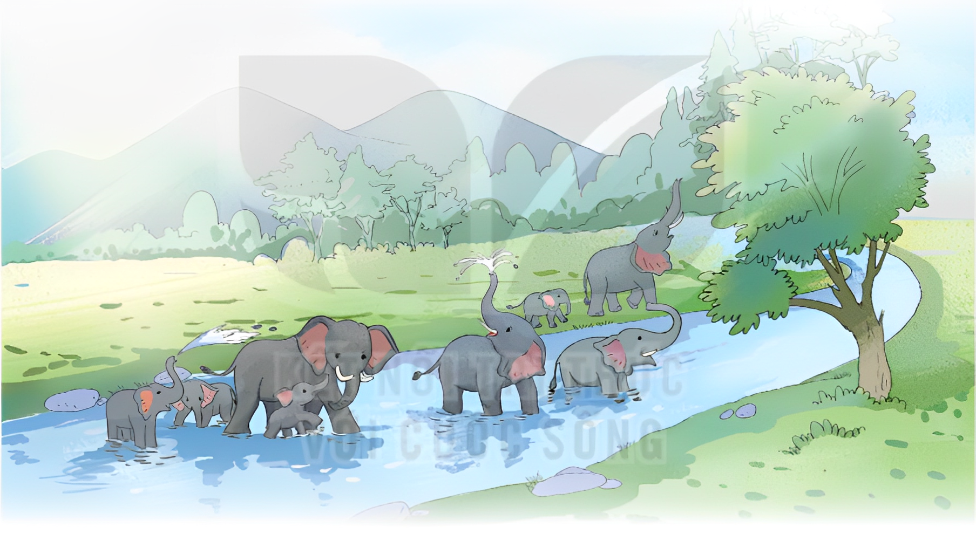


Slide 7

Dãy Trường Sơn chạy dọc miền Trung nước ta. Đường lên Trường Sơn có nhiều cánh rừng hoang vu. Trong rừng, cây mọc tầng tầng lớp lớp, núi đá chen lẫn đồi cây, sương phủ quanh năm. Nơi đó có những nguồn suối không bao giờ cạn, những bãi chuối đỏ rực trời hoa đỏ, những rừng lau bát ngát, ngày đêm giũ lá rào rào,… Đó là xứ sở của loài voi.
Voi sống thành từng bầy rất đông. Chúng ăn rất khỏe. Để nuôi sống cơ thể to lớn của mình, mỗi con voi phải ăn khoảng 150 ki-lô-gam cây cỏ mỗi ngày. Chúng phải đi liên tục để tìm cái ăn. Từ trên núi, chúng xuống đồng cỏ, rồi từ đồng cỏ, chúng lại lên núi. Buổi trưa, chúng trú nắng trong cánh rừng rậm. Chiều xuống, chúng đi tắm ở những quãng sông vắng, rồi lại lững thững lên bãi tìm thức ăn. Vào lúc rạng sáng và chiều tà, chúng rống rền vang, oai nghiêm và đầy uy lực.

Slide 8
Voi là loài vật thông minh, có tình nghĩa. Chúng tận tâm và thương mến nhau chẳng khác gì con người. Một con đau yếu thì cả bầy biếng ăn, ngơ ngác. Một con sa bẫy thì cả bầy tìm cách cứu giúp, dù có phải chịu đói khát hoặc tạm dừng chuyến đi.
(Theo Vũ Hùng)

Slide 9

Đoạn 1:
Từ đầu đến xứ sở của loài voi.
Đoạn 2:
Tiếp đến đầy uy lực.
Đoạn 3:
Còn lại

Slide 10
Dãy Trường Sơn chạy dọc miền Trung nước ta. Đường lên Trường Sơn có nhiều cánh rừng hoang vu. Trong rừng, cây mọc tầng tầng lớp lớp, núi đá chen lẫn đồi cây, sương phủ quanh năm. Nơi đó có những nguồn suối không bao giờ cạn, những bãi chuối đỏ rực trời hoa đỏ, những rừng lau bát ngát, ngày đêm giũ lá rào rào,… Đó là xứ sở của loài voi.
Voi sống thành từng bầy rất đông. Chúng ăn rất khỏe. Để nuôi sống cơ thể to lớn của mình, mỗi con voi phải ăn khoảng 150 ki-lô-gam cây cỏ mỗi ngày. Chúng phải đi liên tục để tìm cái ăn. Từ trên núi, chúng xuống đồng cỏ, rồi từ đồng cỏ, chúng lại lên núi. Buổi trưa, chúng trú nắng trong cánh rừng rậm. Chiều xuống, chúng đi tắm ở những quãng sông vắng, rồi lại lững thững lên bãi tìm thức ăn. Vào lúc rạng sáng và chiều tà, chúng rống rền vang, oai nghiêm và đầy uy lực.

Slide 11

Voi là loài vật thông minh, có tình nghĩa. Chúng tận tâm và thương mến nhau chẳng khác gì con người. Một con đau yếu thì cả bầy biếng ăn, ngơ ngác. Một con sa bẫy thì cả bầy tìm cách cứu giúp, dù có phải chịu đói khát hoặc tạm dừng chuyến đi.
(Theo Vũ Hùng)

Slide 12

Trường Sơn
xứ sở
ki-lô-gam
rống

Slide 13



Giải nghĩa từ
Tầng tầng lớp lớp: (cây) mọc rậm rạp, cây cao, cây thấp.

Slide 14
Giải nghĩa từ
Rống: kêu to, vang và kéo dài (thường nói về một số loài thú)

Slide 15

Nơi đó có những nguồn suối không bao giờ cạn,/ những bãi chuối đỏ rực trời hoa đỏ,/ những rừng lau bát ngát,/ ngày đêm giũ lá rào rào,… //

Slide 16

Chúng tận tâm và thương mến nhau/ chẳng khác gì con người. //

Slide 17


Slide 18



Tìm những câu văn miêu tả rừng Trường Sơn (nơi ở của loài voi)
Đường lên Trường Sơn có nhiều cánh rừng hoang vu. Trong rừng, cây mọc tầng tầng lớp lớp, núi đá chen lẫn đồi cây, sương phủ quanh năm. Nơi đó có những nguồn suối không bao giờ cạn, những bãi chuối rực trời hoa đỏ, những rừng lau bát ngát, ngày đêm giũ lá rào rào,...

Slide 19

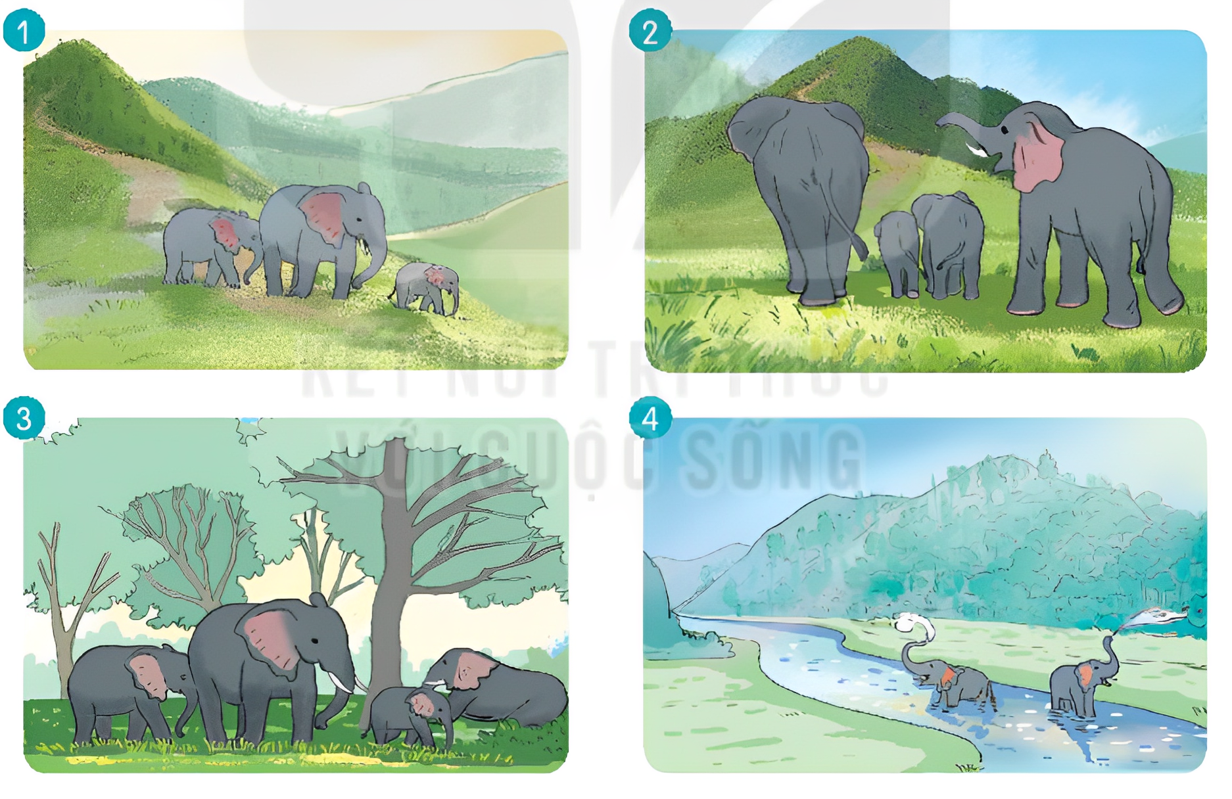
Dựa vào tranh và nội dung bài đọc, kể lại hoạt động thường ngày của loài voi.

Slide 20
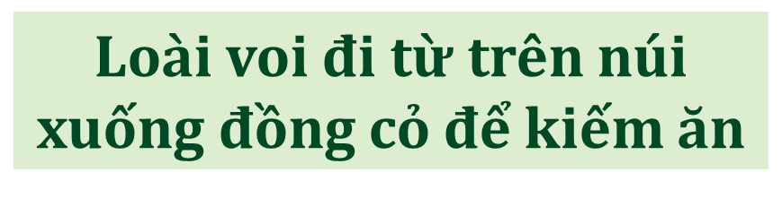
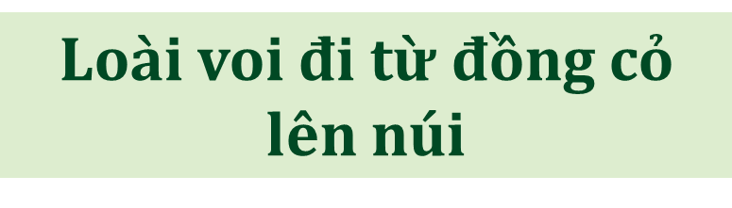

Slide 21
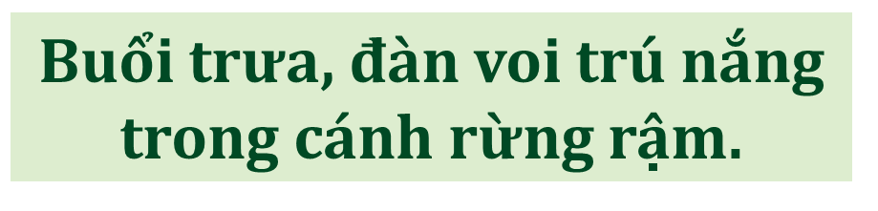
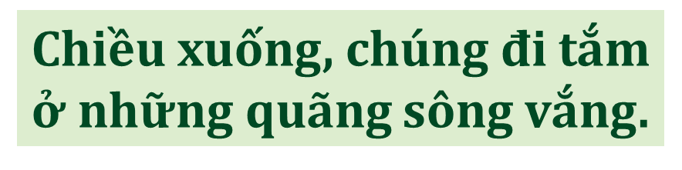

Slide 22




Sắp xếp các ý dưới đây theo trình tự các đoạn trong bài.
Mô tả hoạt động
thường ngày của loài voi
Giới thiệu nơi ở của loài voi
Cảm nghĩ về loài voi

Slide 23

Nêu những đặc điểm của loài voi. Em thích nhất đặc điểm nào của chúng?
Những đặc điểm của loài voi là: thông minh, tình nghĩa, tận tâm và thương mến nhau.

Slide 24

Bài đọc giúp em biết thêm điều gì về loài voi?
Qua bài đọc, em biết thêm về hoạt động của loài voi và những đặc điểm của loài voi.

Slide 25

Bài đọc cho thấy vẻ đẹp của cảnh vật rừng Trường Sơn và bầy voi – loài vật mang vẻ đẹp khỏe khoắn, thông minh và tình nghĩa.

Slide 26


Slide 27
Đọc câu chuyện, bài văn, bài thơ,... về cây cối, muông thú,... và viết vào phiếu đọc sách theo mẫu

Slide 28
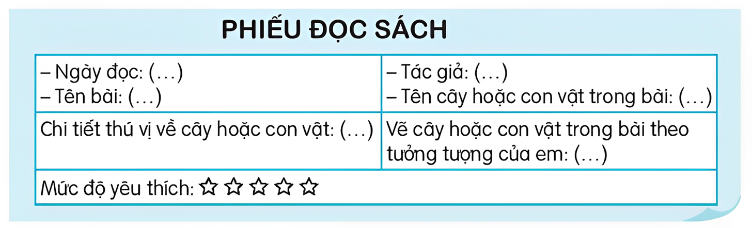
Điền thông tin vào phiếu đọc sách

Slide 29
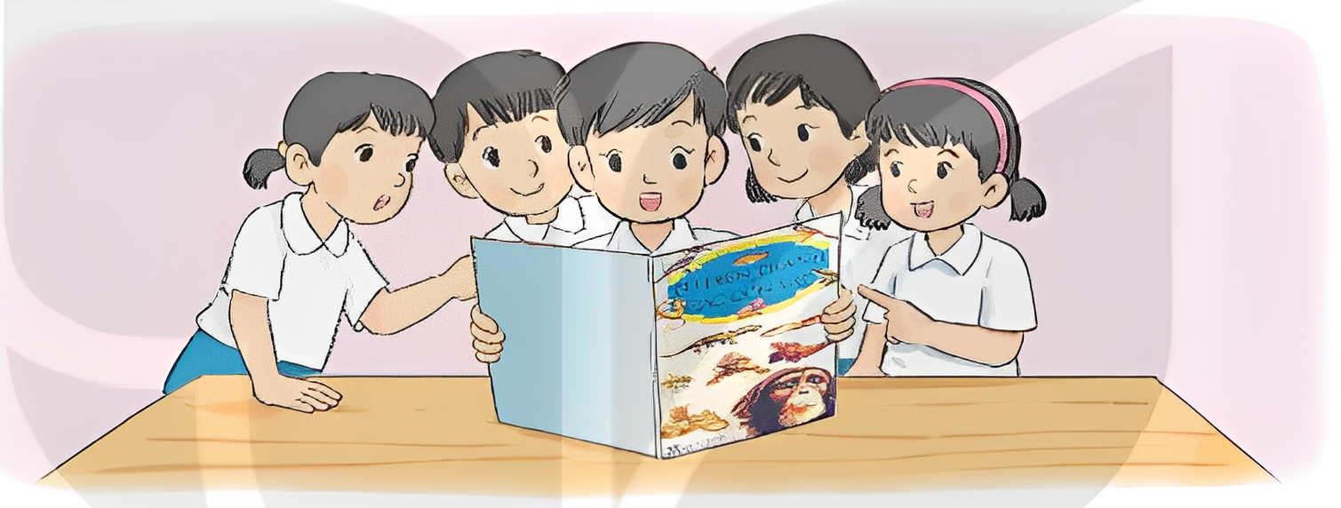
Chia sẻ với các bạn thông tin thú vị về thế giới thiên nhiên trong bài đã đọc hoặc bức tranh em vẽ.

Slide 30
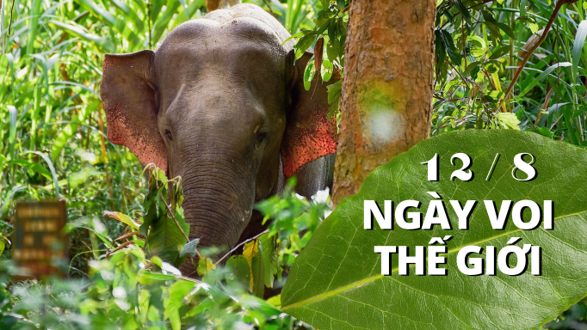
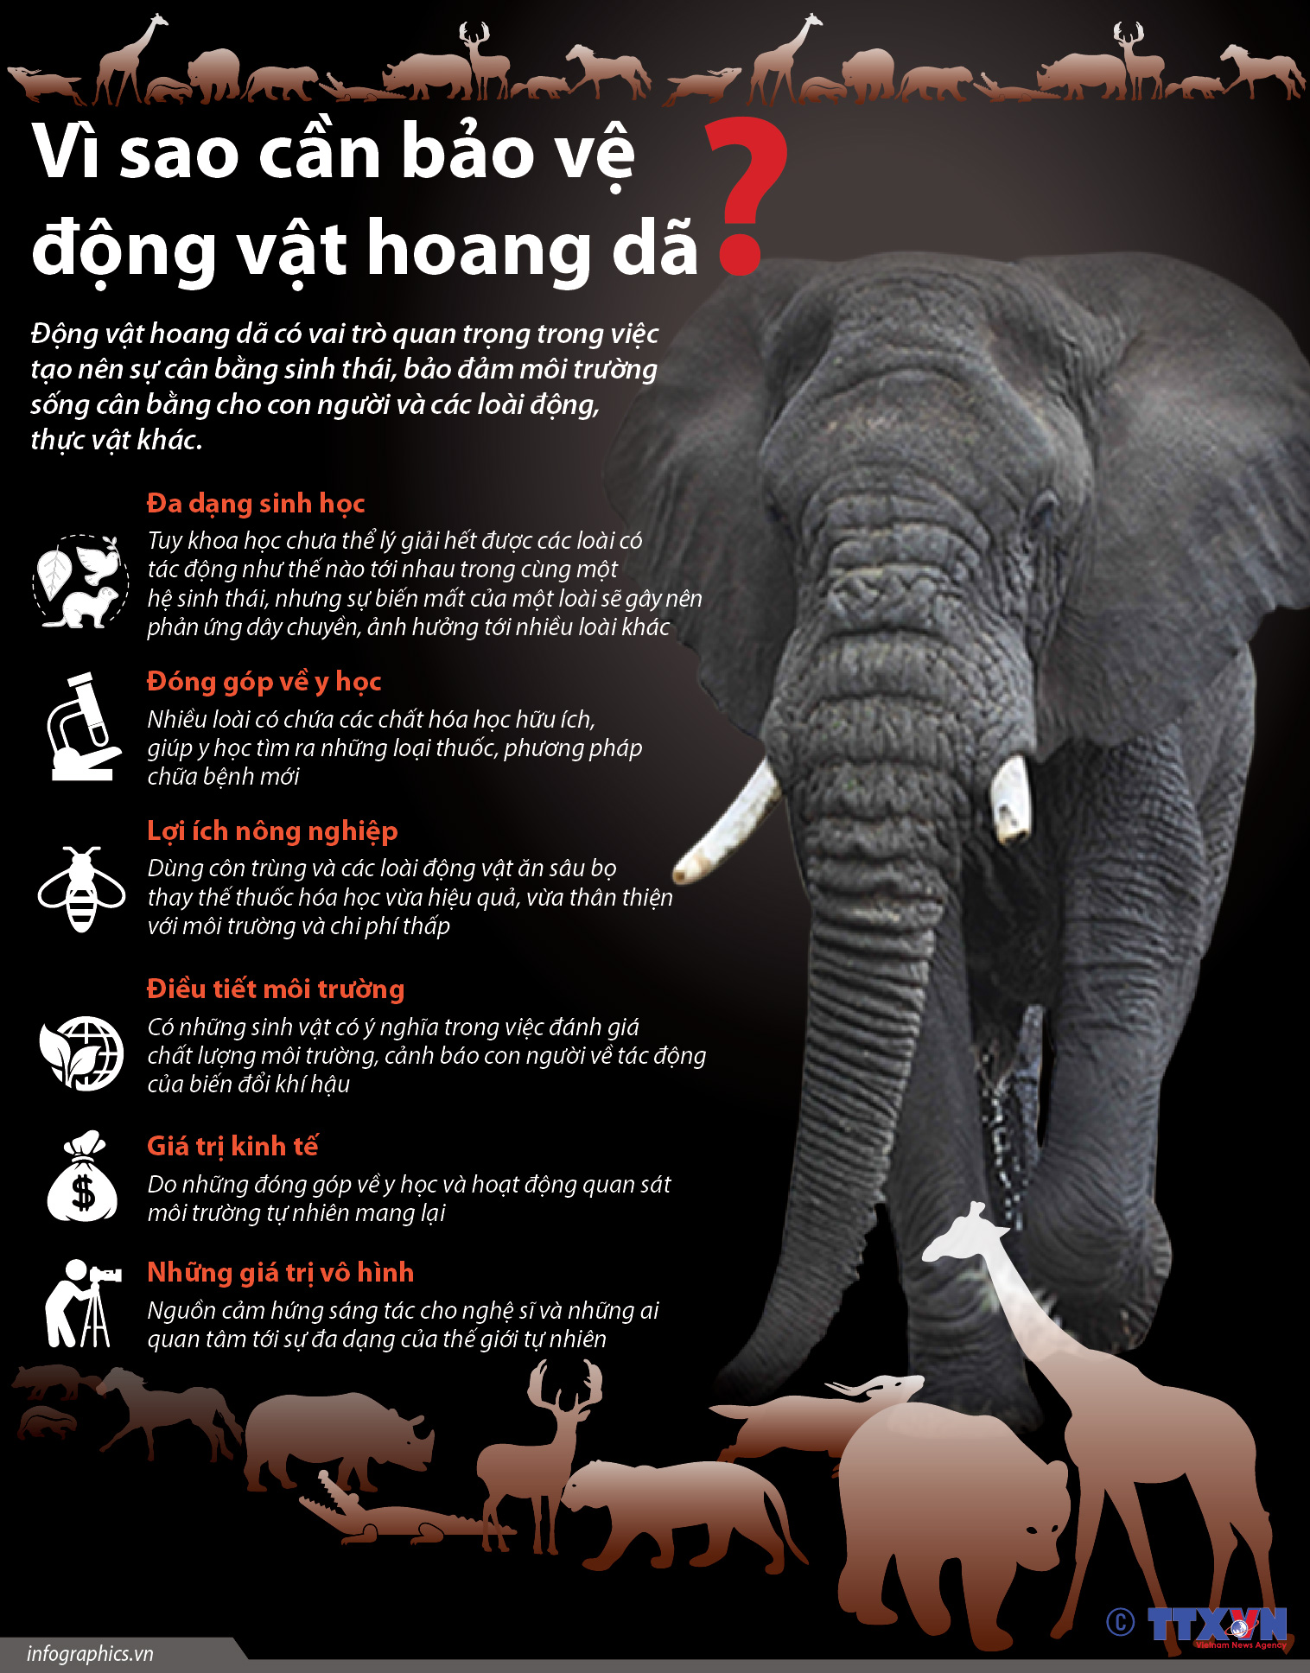
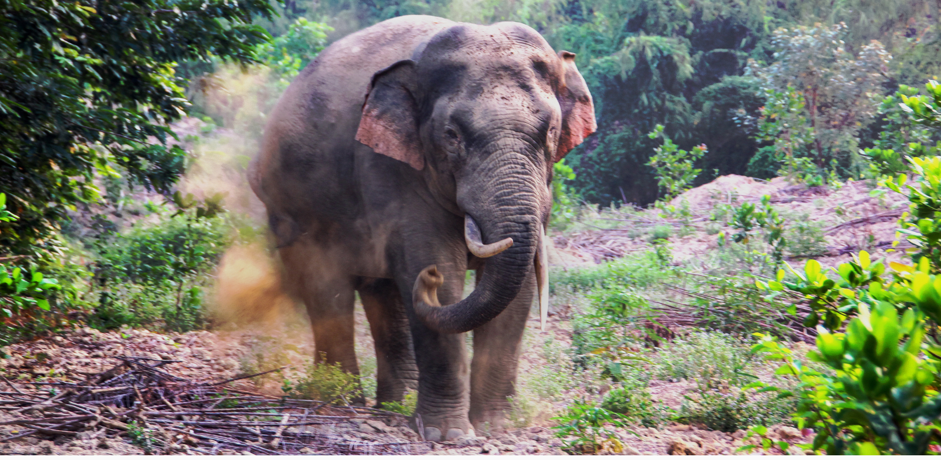

Slide 31

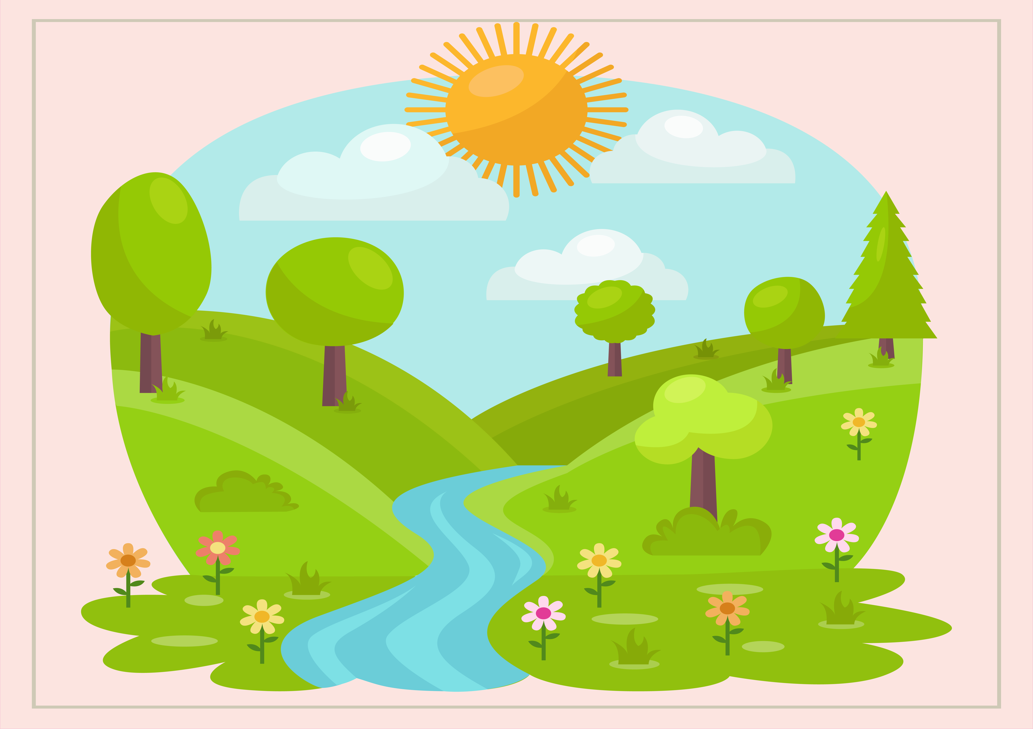
- Chia sẻ bài đọc với người thân và tìm thêm các bài đọc về động vật.
- Chuẩn bị bài mới.

Slide 32


Slide 33


Soạn bài giảng yêu cầu các khối lớp
Thiết kế bài giảng E – Learning
MĂNG NON – TÀI LIỆU TIỂU HỌC
Mời truy cập: MĂNG NON- TÀI LIỆU TIỂU HỌC | Facebook
ZALO : 0382348780 - 0984848929

